Slide 1
OPEN CV 활용
(주요 명령어 사용법 , 영상파일 입출력 및 변환 등)
2022. 03. 23
고 정 재/유용주

Slide 2

1.Open CV란?
Open Source Computer Vision의 약자로 다양한 영상/동영상 처리에 사용할 수 있는 오픈소스 라이브러리입니다.
OpenCV는 BSD 라이센스 하에 배포되므로 학술적 및 상업적 용도로 무료입니다. 따라서 OpenCV를 이용하여 제품을 만들어서 수익이 나도 소스코드를 공유, 라이센스 비용 지불을 하지 않아 많은 기업이나 개인 개발자가 사용하기도 합니다.
"BSD (Berkeley Software Distribution) 라이선스는 소프트웨어 라이선스라고도 할 수 없을 만큼 미약하여, 해당 소프트웨어는 아무나 개작할 수 있고, 수정한 것을 제한 없이 배포할 수 있다. 다만 수정본의 재배포는 의무적인 사항이 아니므로 BSD 라이선스를 갖는 프로그램은 공개하지 않아도 되는 상용 소프트웨어에서도 사용할 수 있다." 또한 C++, C, Python 및 Java와 같은 다양한 인터페이스를 지원하며 Windows, Linux, Mac OS, iOS 및 Android같은 다양한 OS를 지원합니다.
OpenCV는 알고리즘 상으로 계산 효율성과 실시간 응용 프로그램에 중점을 두고 설계되었기 때문에 간단하게 OpenCV에서 제공되는 API를 사용하여 코딩하여도 실시간 프로세싱이 가능한 어플리케이션을 만들 수 있기 때문에 최적화나 알고리즘을 생각하지 않고도 품질 좋은 상용 프로그램을 만들 수 있습니다.
또한 OpenCV는 멀티 코어 프로세싱을 지원하기 때문에 다양한 상황에 응용이 가능합니다.
interactive art나 image stitching, 공장의 불량품 검출 시스템 및 로봇공학 등 다양한 영상처리 시스템에서 이용되고 있습니다.

Slide 3
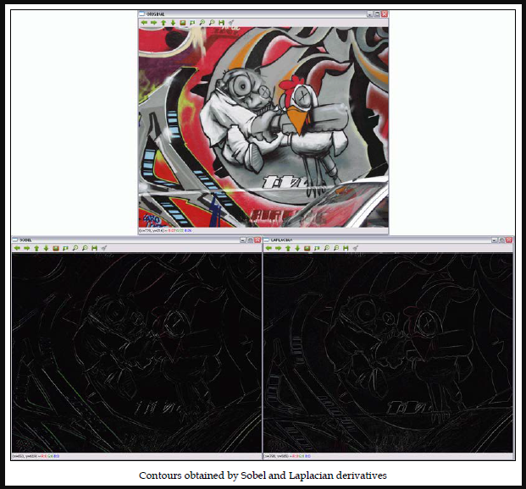
2.무엇을 할수 있나?
세부일정
1) 윤곽선 검출

Slide 4
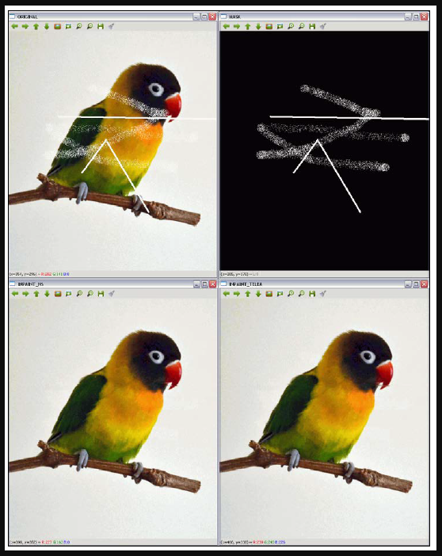
2.무엇을 할수 있나?
세부일정
2) 노이즈 제거

Slide 5
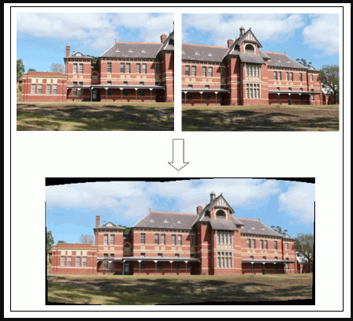
2.무엇을 할수 있나?
세부일정
3) 이미지 스티칭을 이용한 파노라믹 사진 제작

Slide 6
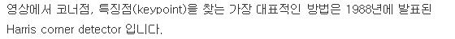
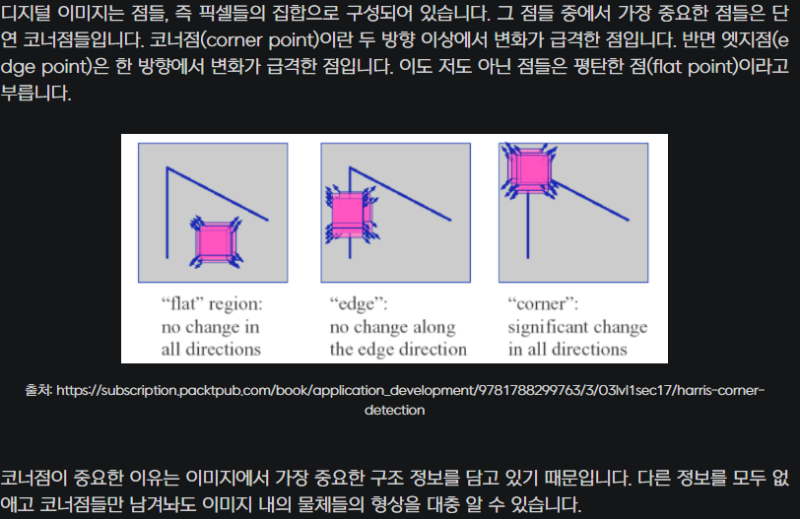
2.무엇을 할수 있나?
세부일정
4) Harris corner detector

Slide 7
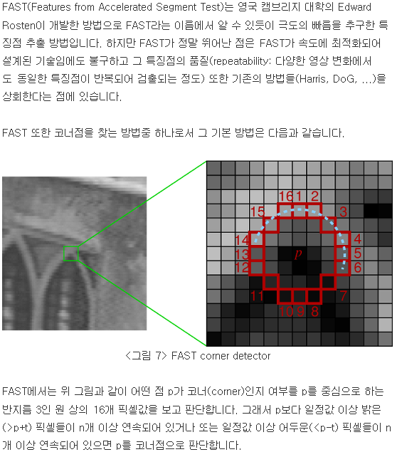
2.무엇을 할수 있나?
세부일정
5) FAST corner detector

Slide 8
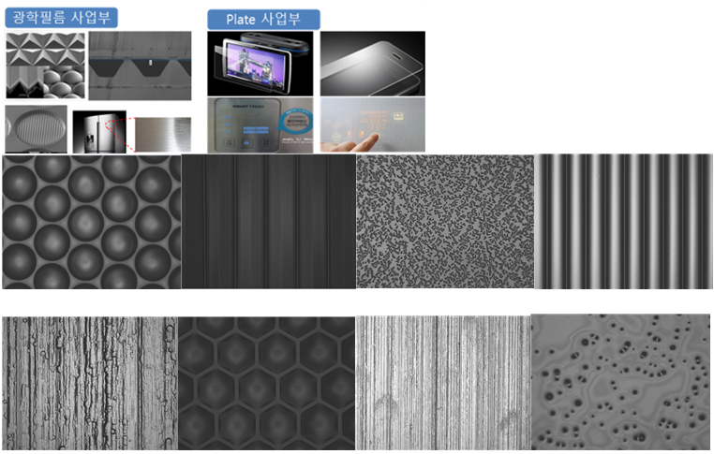
3.당사 제품 패턴이미지로 영상 처리 예시
세부일정
- 당사는 광학필름 및 가전 데코레이션 필름을 개발,제조하는 회사입니다.
위와 같이 다양한 패턴을 가지고 제품을 개발 , 제조하고 있습니다.
이 중 광학필름에 한 종류인 Prism패턴을 영상 처리를 했습니다.

Slide 9

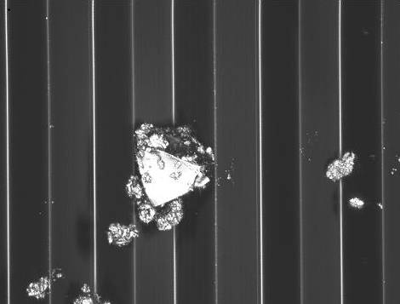

4.추출 영상
세부일정
OK 제품
NG 제품
(White spot)
(Scratch)

Slide 10
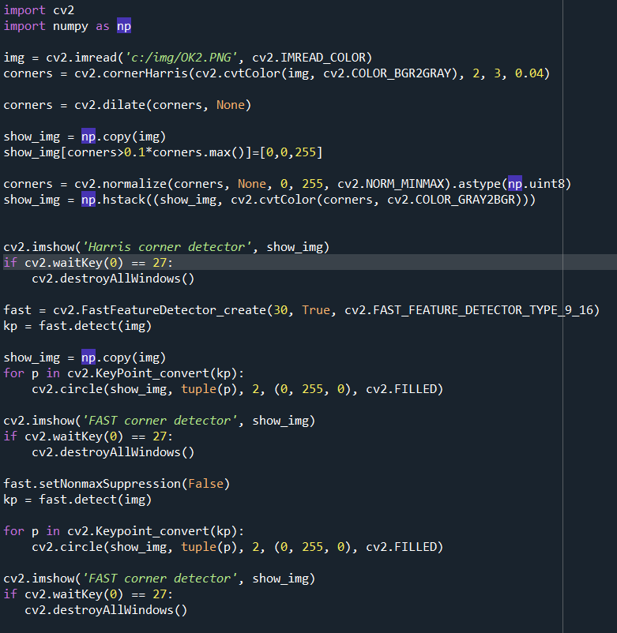
추출 알고리즘 – Harris corner detector/FAST corner detector
세부일정
1. OK 제품- code

Slide 11
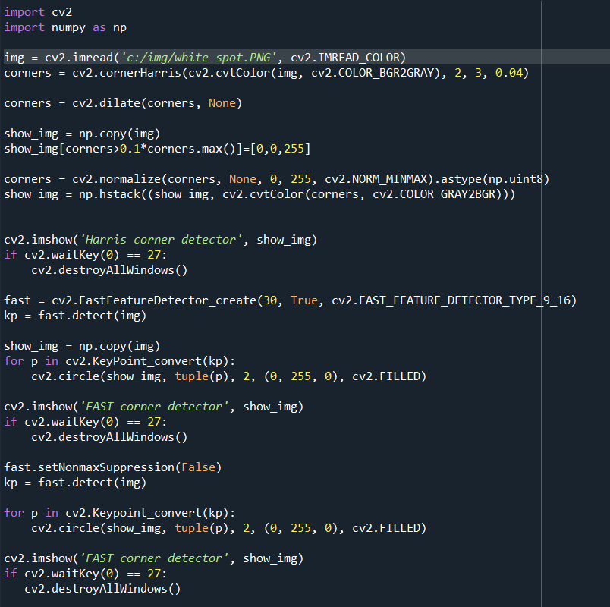
추출 알고리즘 – Harris corner detector/FAST corner detector
세부일정
2. White spot NG제품 - code

Slide 12
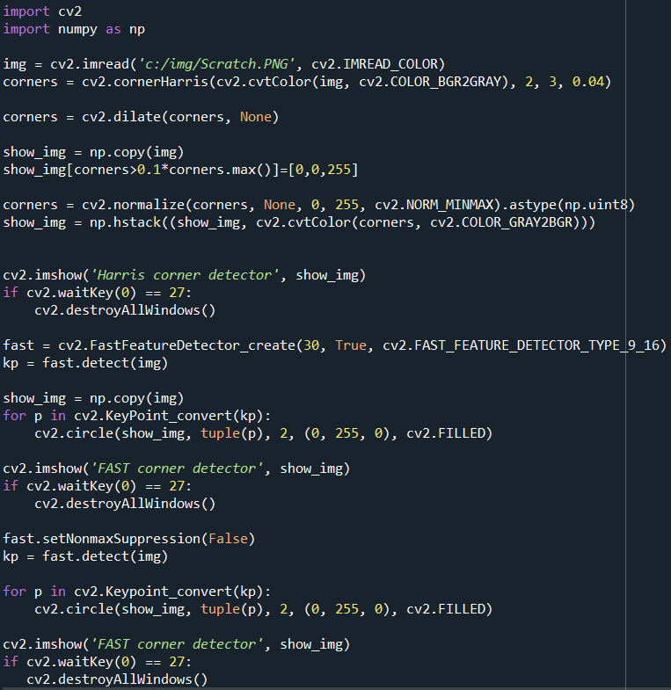
추출 알고리즘 – Harris corner detector/FAST corner detector
세부일정
3. Scratch NG 제품 - code

Slide 13
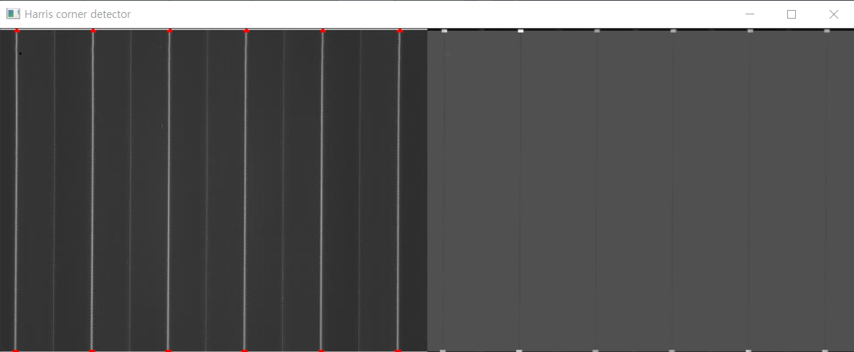
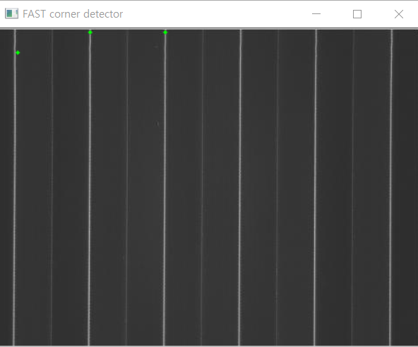
추출 알고리즘 – Harris corner detector/FAST corner detector
세부일정
1. OK 제품- 실행 결과

Slide 14
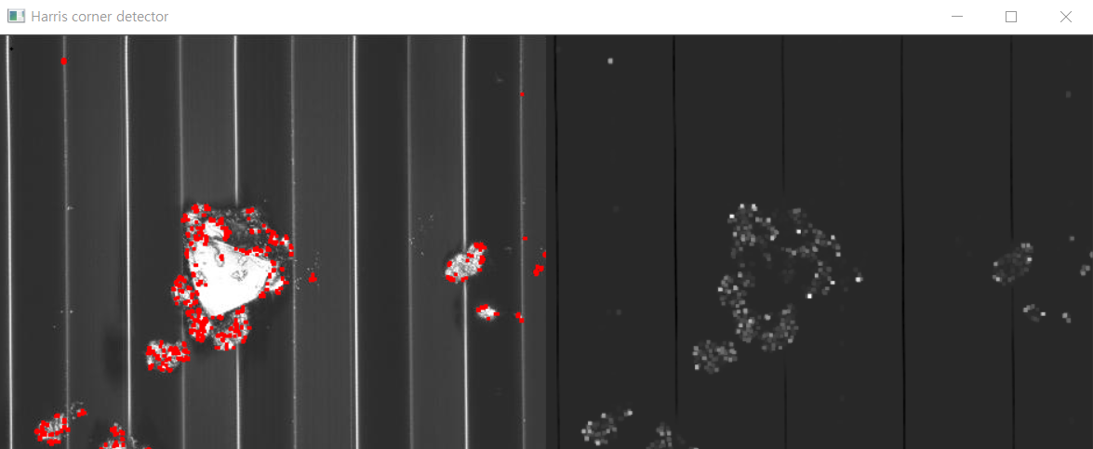
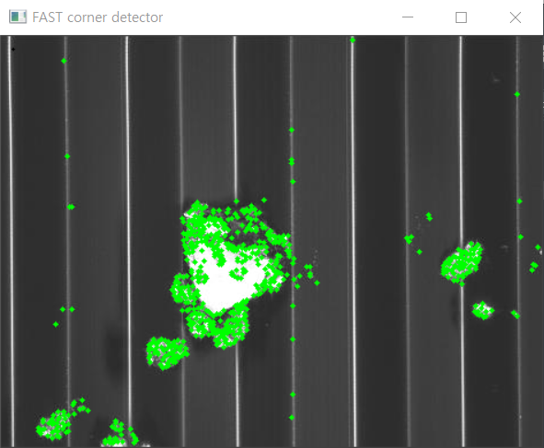
추출 알고리즘 – Harris corner detector/FAST corner detector
세부일정
2. white spot - 실행결과

Slide 15
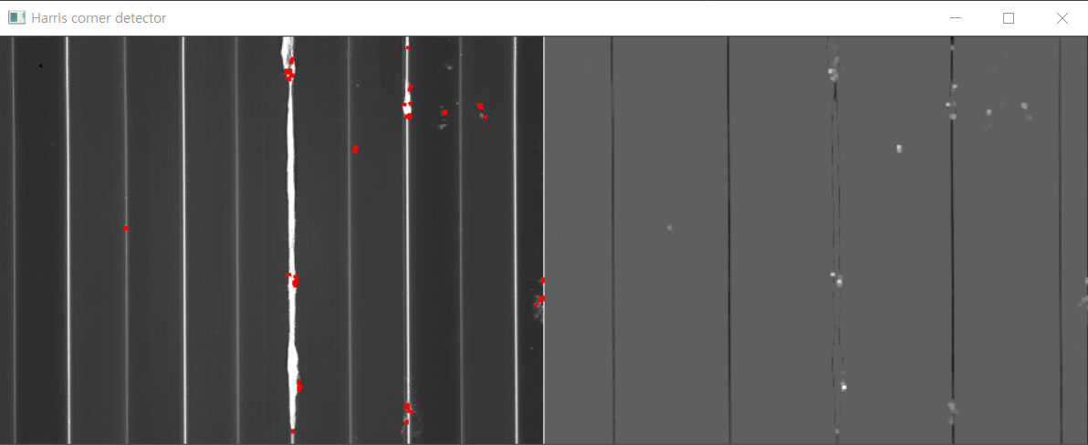
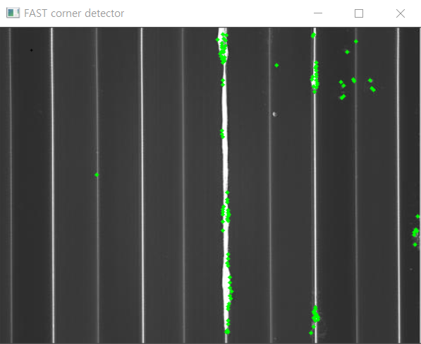
추출 알고리즘 – Harris corner detector/FAST corner detector
세부일정
3. Scratch - 실행결과

Slide 16
실행 결과
세부일정
당사 광학필름의 Prism 형상을 Harris corner detector 및 FAST corner detector 영상처리를 해 본 결과 OK품과 NG품을 확실히 구별 할 수 있었습니다.

Slide 17
감사합니다

